Slide 1
6. 머신러닝의 이해 II

Slide 2
1
3
교차 검증의 필요성과 절차 및 기법에 대해 살펴본다.
9
2
검증 곡선과 학습 곡선의 특징을 이해한다.
18
3
최적의 모델을 찾기 위한 그리드 서치 사용법을 익힌다.
21
4
특징 공학을 이용한 특징 변환 기법을 살펴본다.

Slide 3
교차 검증
교차 검증의 기본 절차와 필요성
교차검증의 기본 절차:
  교차 검증 1단계에서는 데이터를 학습용과 테스트용으로 나눔
  모델의 테스트 성능을 기록
  교차 검증의 매 단계마다 다른 파티션으로 위의 작업을 수행
  모델의 최종 성능은 매 단계의 테스트 성능을 평균 계산
교차 검증은 모델의 변동성을 줄여주며 오버피팅과 같은 문제를 막아줌
교차 검증을 통해 모든 데이터를 학습용 데이터로 사용할 수 있음

Slide 4
교차 검증
교차 검증 기법
k 폴드 교차 검증:
  데이터를 무작위로 k개의 동일한 크기인 폴드로 나눔. (보통 k값으로 3, 5, 10을
  많이 사용)
  각 시행 단계에서 특정 폴드를 테스트용으로, 나머지는 학습용으로 사용
  각 폴드를 테스트 세트로 한 번씩 사용하고 이 과정을 k번 반복 시행함
  최종적으로 모델 성능의 평균을 계산
반복시행 | 폴드1 | 폴드2 | 폴드3 | 폴드4 | 폴드5
1 | 테스트 | 학습 | 학습 | 학습 | 학습
2 | 학습 | 테스트 | 학습 | 학습 | 학습
3 | 학습 | 학습 | 테스트 | 학습 | 학습
4 | 학습 | 학습 | 학습 | 테스트 | 학습
5 | 학습 | 학습 | 학습 | 학습 | 테스트

Slide 5
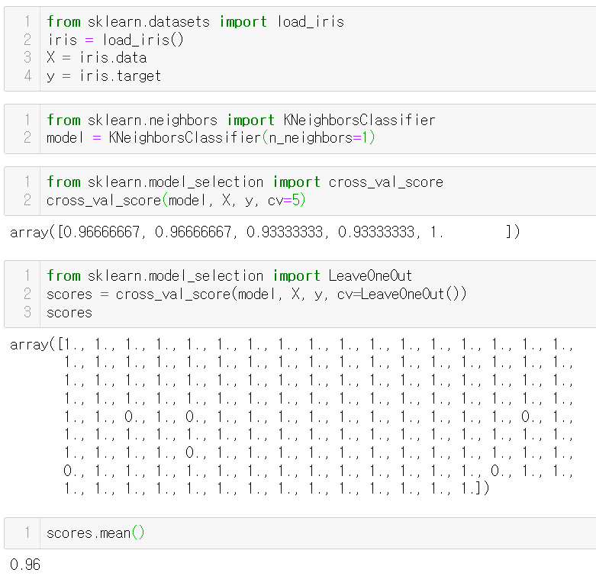
교차 검증
교차검증 수행(cv=5 : 5번 반복)

Slide 6
교차 검증
단일 관측치 제거 방식(LOOCV)
  Leave-one-out cross validation
  매 시행 단계에서 테스트 샘플을 고정하는 방식
  데이터를 n개의 서브세트로 분할하고, n개 중 1개를 테스트용으로 두고 n-1개로 학습을 수행
  데이터 크기가 n이면 n번의 교차 검증을 수행
검증을 시행할 때 마다 한 지점을 제외한 모든 지점에서 훈련

Slide 7
교차 검증
교차검증 함수에 cv 파라미터로 숫자 대신 LeaveOneOut() 객체를 설정
데이터 개수(150개)만큼 교차검증을 수행함
(각 결과값은 예측에 성공,실패여부를 나타냄)

Slide 8
최적의 모델
최적의 모델 선택 방법
모델의 성능이 기대에 못 미칠 경우 어떻게 개선할 것인가?
  더 복잡하거나 더 유연한 모델을 사용
  덜 복잡하거나 덜 유연한 모델을 사용
  더 많은 훈련 표본을 수집
  각 표본에 특징을 추가하기 위해 더 많은 데이터를 수집

Slide 9
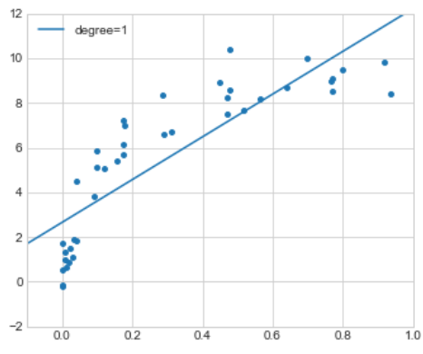
편향-분산 트레이드오프
고편향 모델과 고분산 모델
언더피트: 과소적합. 모델이 고편향됨. 모델이 모든 특징을 적절히 설명할 수 있을 만큼 모델 유연성이 충분치 않음
1차 함수로는 모델을 설명하기에 유연성이 충분하지 않음

Slide 10
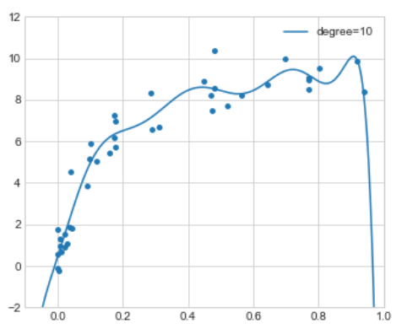
편향-분산 트레이드오프
오버피트: 과대적합. 모델이 고분산됨. 모델이 모든 특징을 세밀하게 설명할 수 있을 만큼 모델 유연성이 충분하지만, 훈련 데이터의 잡음까지 반영하고 있음
언더피트 → 고편향
오버피트 → 고분산

Slide 11
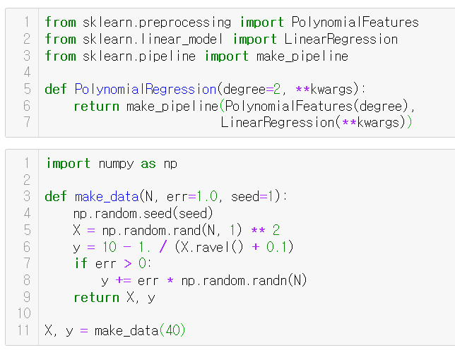
편향-분산 트레이드오프
모델 복잡도 조절기능 있음
Pipeline에 등록하면 객체들이 심리스(seamless)하게 수행되기 때문에
생산성이 높아짐

Slide 12
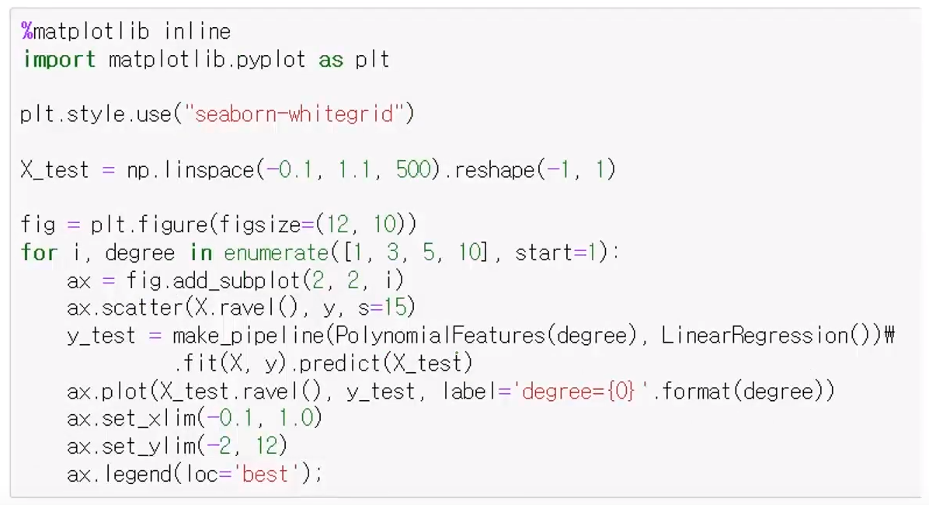
편향-분산 트레이드오프
차수를 조정(1,3,5,10)해가면서 선형회귀 모델을 적합시킴

Slide 13
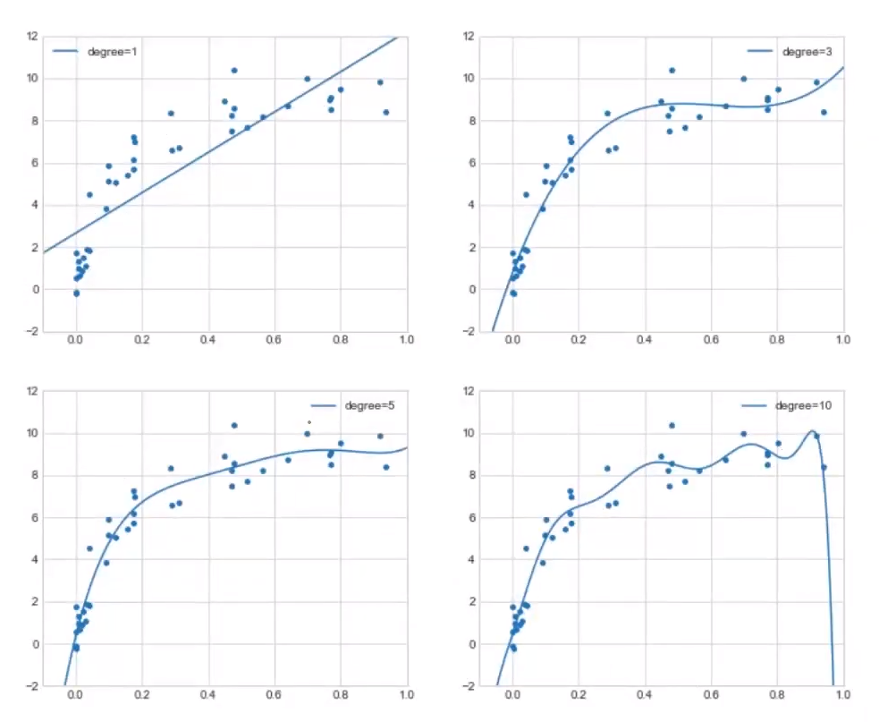
편향-분산 트레이드오프

Slide 14
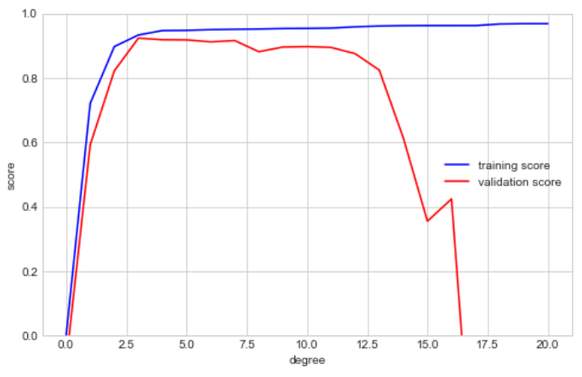
편향-분산 트레이드오프
검증 곡선
편향과 분산 사이의 트레이드오프에서 가장 효율적인 지점 최적의 모델
가장 이상적인 지점
정확도
언더피트
오버피트
차수

Slide 15
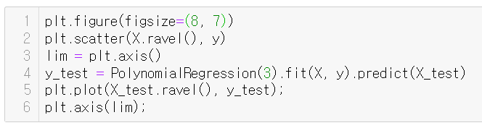
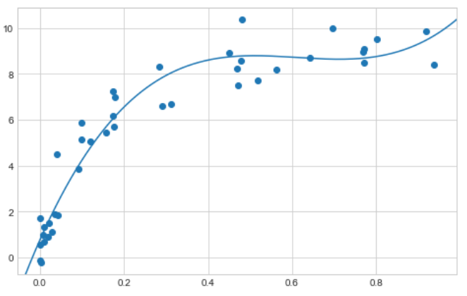
편향-분산 트레이드오프
최적 모델
편향과 분산 사이의 최적의 트레이드오프 3차 다항식

Slide 16
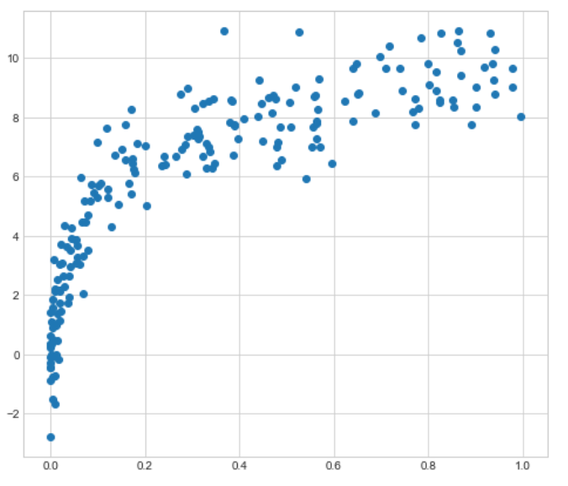
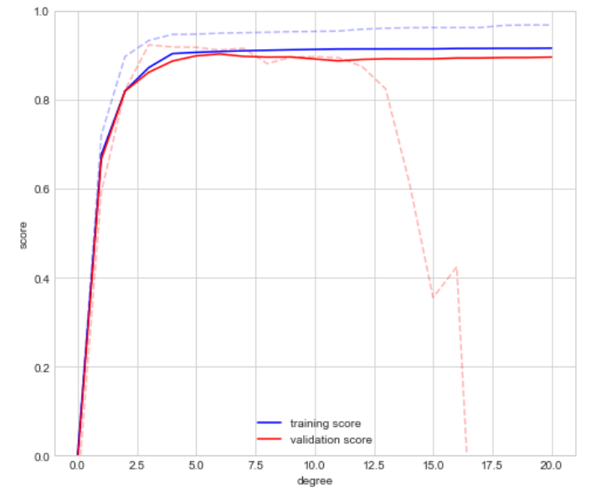
학습곡선
학습곡선
최적의 모델은 훈련 데이터의 규모에도 의존함
데이터 규모 증가에 따라 학습곡선도 변화함

Slide 17
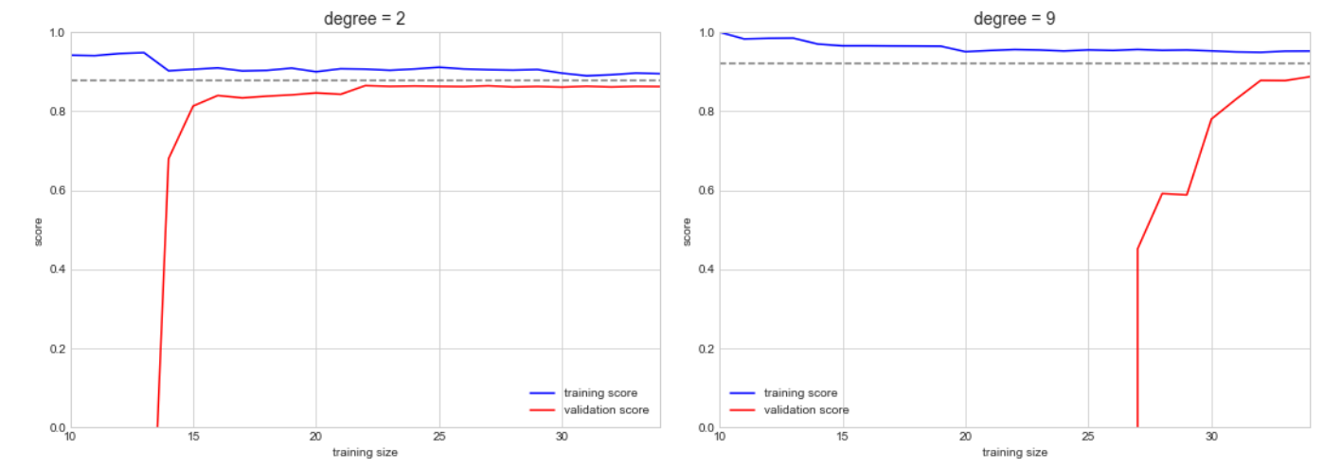
학습곡선
학습곡선: 훈련집합의 크기에 따른 훈련 점수/검증 점수의 플롯
학습곡선과 검증 곡선이 수렴하는 것은 데이터
규모가 커져도 개선의 효과를 보이지 않는 지점을 의미

Slide 18
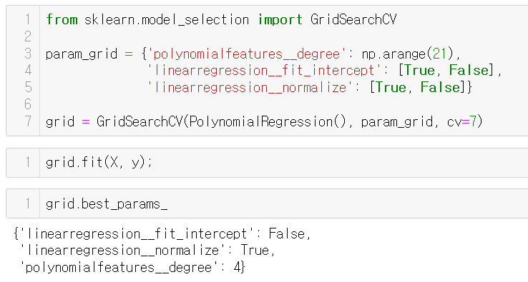
그리드 서치
최적의 다항식 모델을 구하기 위한 GridSearchCV
선형회귀에 사용되는 각종 파라미터의 다양한 값들을 미리 세팅
7겹의 교차 검증 수행
최적의 파라미터 값을 출력
그리드 서치 : 검증 점수를 최대화 하는 모델을 찾아내는 자동화 도구

Slide 19
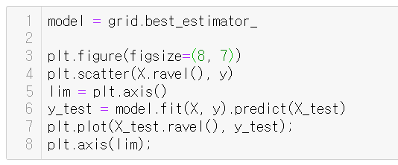
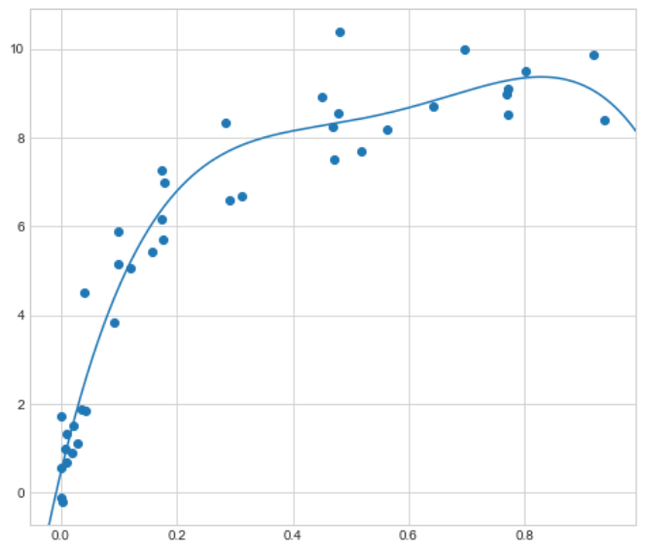
그리드 서치
최적 모델과 데이터 적합
최적의 모델 객체

Slide 20
실습 1

Slide 21
특징 공학
특징 공학의 개요
특징 공학이란 머신러닝의 특징 행렬을 구축하는데 사용할 수 있는 수치형 데이터로 변환하는 것
범주형 특징을 수치형 특징으로 변환
복잡도를 증가시키기 위한 유도 특징
누락 데이터 대체

Slide 22
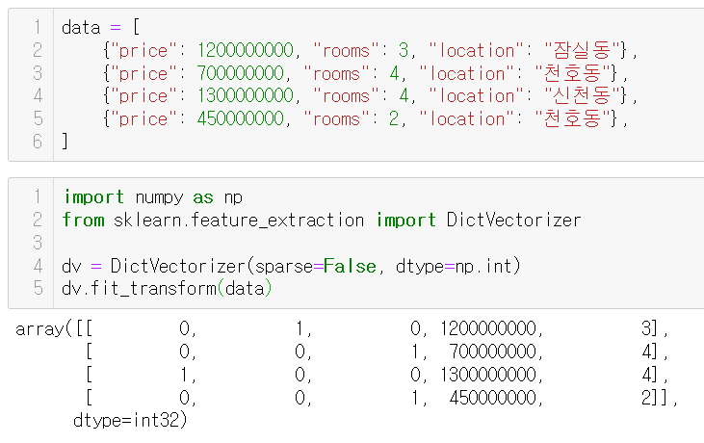
특징 공학
범주 특징의 변환
location → 범주형 정보
수치형 데이터가 아닌 것을 0, 1 수치 데이터로 변환

Slide 23
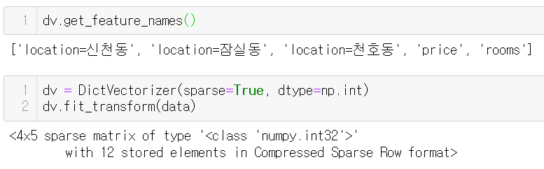
특징 공학
데이터와 값을 연결해 키를 만듦
희소행렬(Sparse Matrix)로 변환

Slide 24
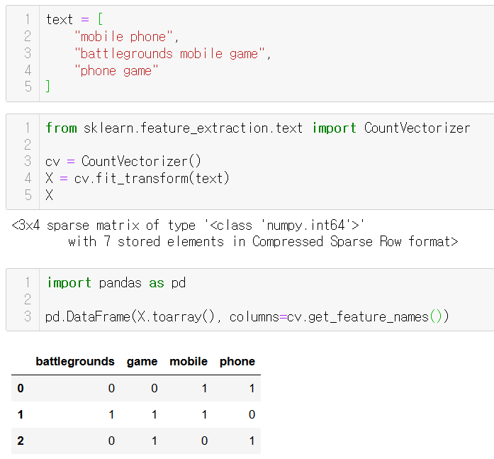
특징 공학
텍스트 특징의 변환
텍스트를 단어별로 몇 번
나타났는지숫자로 변환

Slide 25
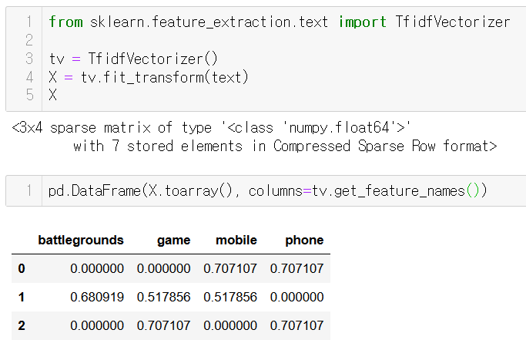
특징 공학
텍스트에 등장하는 단어별로 tf 가중치를
적용한 수치로 변환

Slide 26
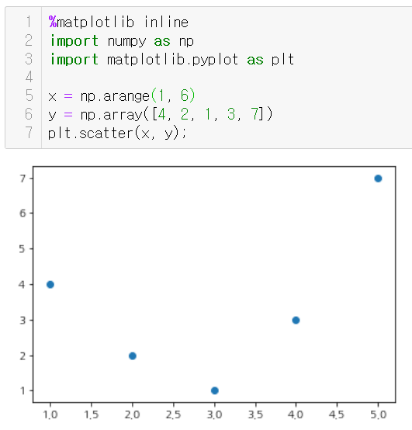
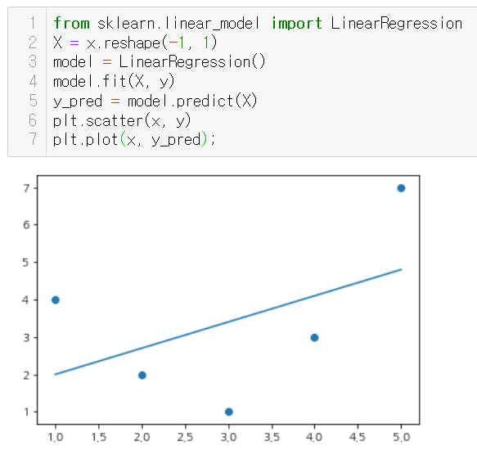
특징 공학
유도 특징의 추가

Slide 27
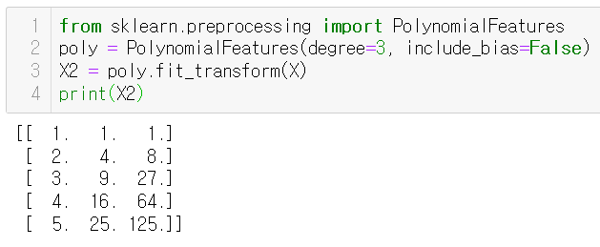
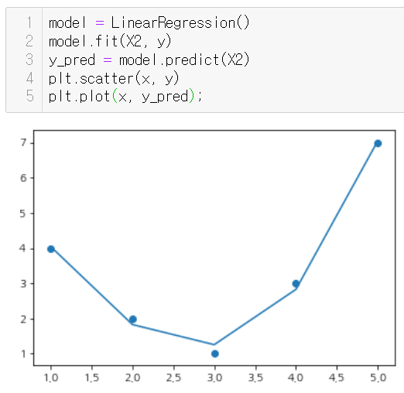
특징 공학
degree=3에 맞게, [5x1] 행렬이 [5x3] 행렬로 변환되며, x², x³값을 생성

Slide 28
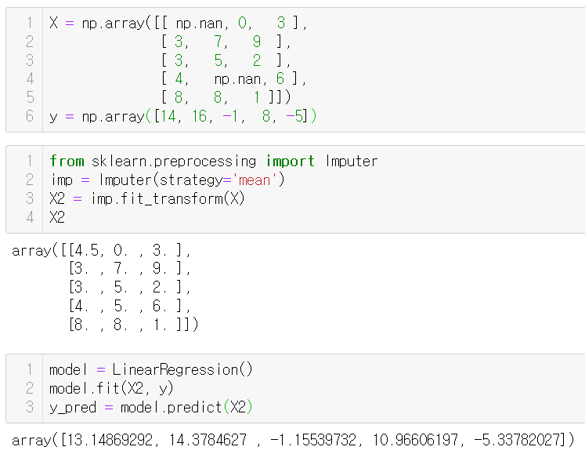
특징 공학
누락 데이터 대체
최신 scikit-learn버전의 경우 Imputer 대신 SimpleImputer를 사용
누락된 값을 평균값으로 대체

Slide 29
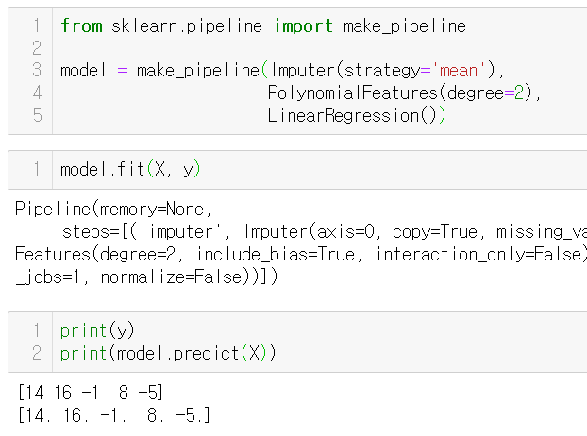
특징 공학
특징 파이프라인
1. 누락 값을 평균으로 대체
2. 이차 형태의 유도특징 변환
3. 선형회귀 적합

Slide 30
실습 2

Slide 31
주요 정리
1
교차검증을 사용하면 모델을 훈련시킬 데이터를 빠뜨릴 수 있는 문제를 방지할 수 있다.
검증곡선을 시각화하면 모델의 복잡과 관련된 편향과 분산 사이의 트레이드오프에서 적절한 지점을
확인할 수 있다.
2
학습곡선 플롯을 이용하면 훈련집합의 크기에 따른 훈련 점수와 검증 점수의 변화를 시각적으로 확인할 수 있다.
3
그리드 서치 자동화 도구를 이용하면 검증 점수를 최대화하는 최적의 모델을 찾아 데이터에 적합시킬 수 있다.
4
특징 공학을 통해 머신러닝의 특징 행렬을 구축하는데 필요한 범주형 데이터의 인코딩, 복잡도를 증가시키기 위한 유도 특징의 추가, 누락 데이터 대체 등의 작업을 수행하며, 파이프라인을 통해 작업의 생산성을 높일 수 있다.
5

